Slide 1


Refactorización de una infraestructura de bucles MAPE-K como microservicios
Autor: Adriano Vega Llobell
Tutor: Joan Fons i Cors
Curso 2021 - 2022
Notes:
CHECKLIST
Panel de monitorización funcionando
Móvil en Do Not Disturbios
Remote controller
Alarma pulsera
Buenos días, soy Adriano Vega Llobell y vengo a presentarles mi trabajo final de máster. Lo he desarrollado en colaboración con mi tutor, Joan Fons i Cors. Se trata de la refactorización de una infraestructura de bucles MAPE-K como microservicios. A continuación veremos qué significa todo esto.

Slide 2
Índice
Introducción
Bucle MAPE-K distribuido: nuestra propuesta arquitectónica
DEMO
Pruebas y propuestas de mejora
Conclusiones
Notes:
La presentación está dividida en 5 secciones.
Introducción: Explicaremos los conceptos en los conceptos en los que se basa el trabajo
Comenzaremos con una breve introducción, dónde presentaremos los conceptos más importantes en los que se basa el trabajo, como los bucles de control o sistemas autoadaptativos.
A continuación, describiremos el desarrollo del trabajo. Cómo se afrontó el rediseño de la arquitectura y la implementación de prototipo.
Haremos una breve demo, para mostrarlo en funcionamiento.
Después, hablaremos sobre las pruebas que realizamos para validar el prototipo
y cerraremos con unas conclusiones.

Slide 3
Introducción

Slide 4
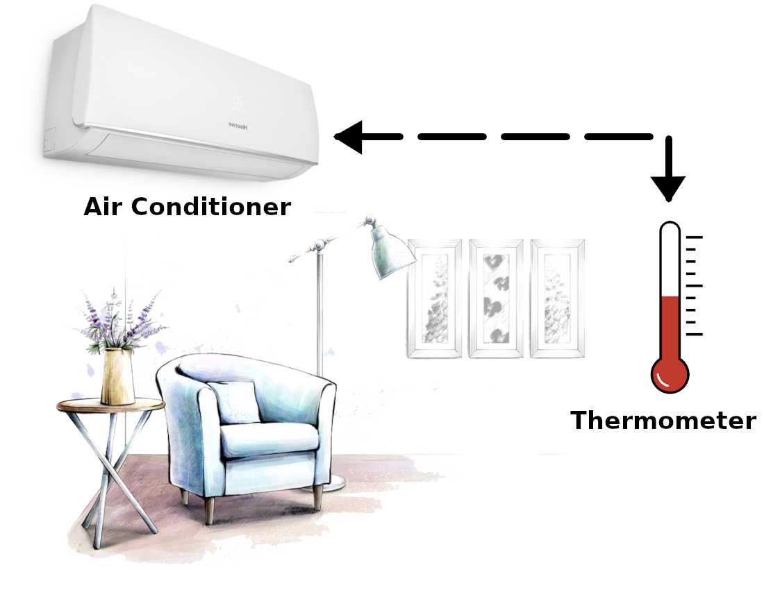
Sistemas Autoadaptativos
Dos componentes: Aire acondicionado y termómetro.
Regula la temperatura de una habitación en base a una temperatura de confort.
Sistema autoadaptativo básico.
Notes:
Para describir los conceptos clave del trabajo, vamos a emplear el caso de estudio que implementamos como prototipo. Se trata de un sistema de climatización muy sencillo. Este se encarga de regular la temperatura de una estancia en base a una temperatura objetivo, la temperatura de confort.
Está compuesto por un termómetro, que reporta la temperatura actual, y un aparato de aire acondicionado, que calienta o enfría la estancia si fuera necesario.
Cómo no es viable tener un operario humano pendiente de la temperatura para encender o apagar el aparato, lo ideal es que el sistema lo haga automáticamente. Este tipo de sistemas se conoce cómo sistemas autoadaptativos.

Slide 5
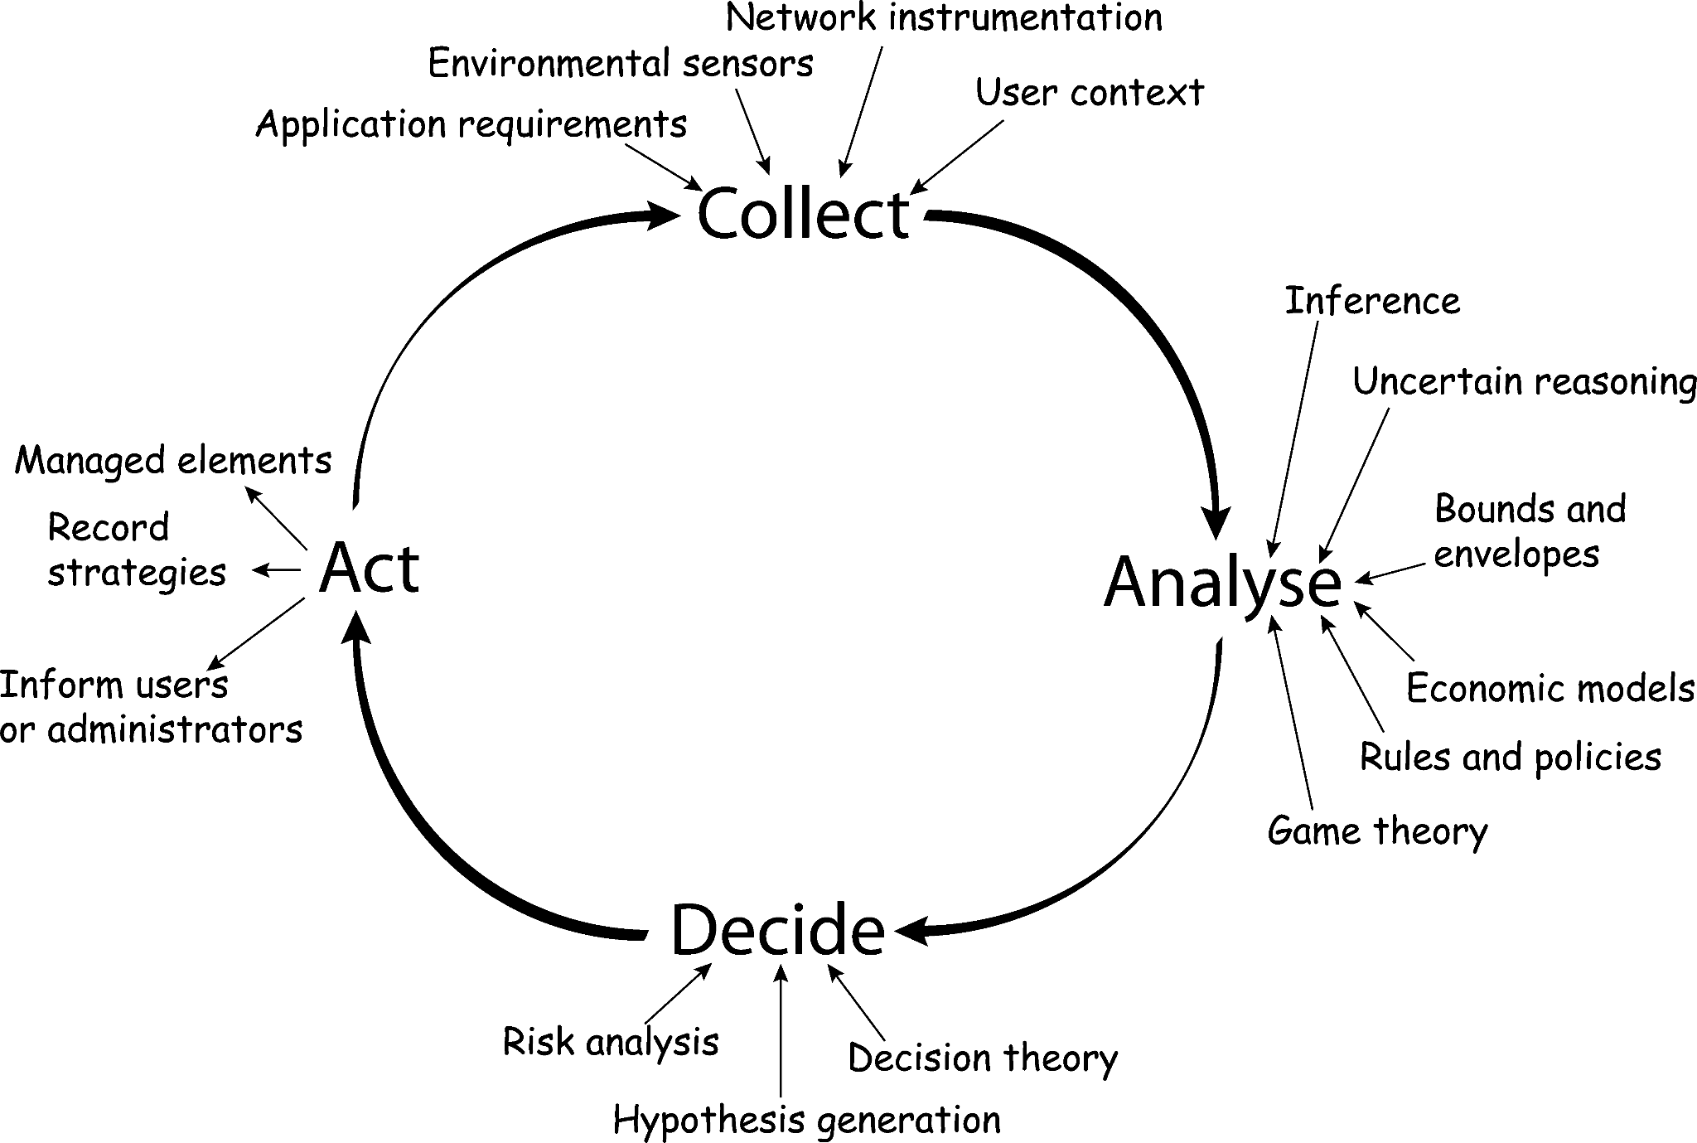
Sistemas Autoadaptativos (II)
Surgen de la computación autónoma (autonomic computing).
Usan bucles de control (feedback loops)
Son sistemas capaces de reconfigurarse en tiempo de ejecución para adaptarse a cambios en el entorno.
Notes:
Los sistemas autoadaptativos son un concepto de la computación autónoma. Se basan en los bucles de control.
Se trata de sistemas que, en base a información del entorno y de su propio funcionamiento, son capaces de reconfigurarse en tiempo de ejecución. Así, pueden adaptarse a las distintas situaciones que surjan. Por ejemplo, en base a las mediciones de temperatura, si es un día que hace mucho calor, se encenderá el aire acondicionado para enfriar la habitación.

Slide 6
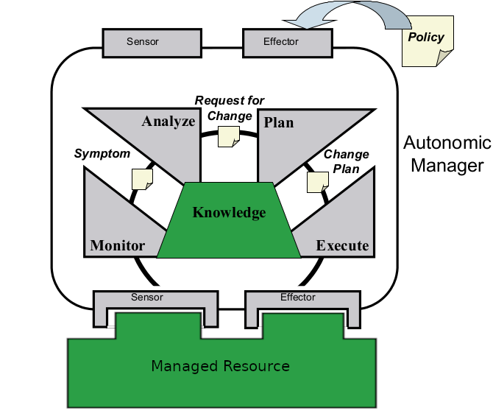
Bucle MAPE-K
Monitor, Analyse, Plan, Execute - Knowledge.
Patrón arquitectónico de IBM para desarrollar sistemas software autoadaptativos.
Basada en elementos autónomos. Compuestos por:
Controlador autónomo (bucle MAPE-K)
Recurso manejado (nuestro sistema).
Notes:
Para implementar este tipo de sistemas, contamos con una propuesta arquitectónica de IBM. El bucle MAPE-K.
Esta define el concepto de elementos autónomos (los sistemas autoadaptativos). Estos son capaces de gestionarse a sí mismos en base a políticas de alto nivel definidas por los operarios humanos. En el sistema de climatización, la temperatura de confort.
Estos se dividen en dos partes: En primer lugar tenemos el recurso manejado (el aparato de aire acondicionado). Este ofrece una serie de interfaces o touchpoints que permiten a un controlador autonomo (el bucle MAPE-K) controlarlo externamente.
Sus siglas (MAPE-K) representan las etapas del bucle de control: monitorizar el sistema y el entorno, recogiendo información de las sondas como el termómetro, extrae información relevante y la almacena en la base de conocimiento, A continaución analiza los datos recogidos para determinar si hace falta ejecutar una adaptación (como encender o apagar el aire acondicionado), planificar adaptaciones y ejecutarlas. El ejecutor enviará los comandos a los efectores del sistema, que sabrán cómo ejecutarlos. La K representa el conocimiento, que informa a todas las etapas del bucle.

Slide 7

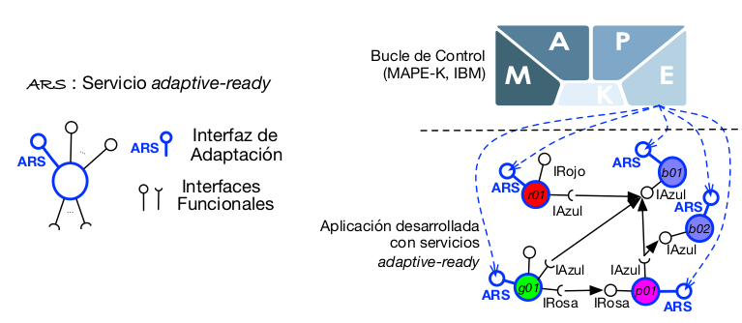
Bucle MAPE-K Lite
Parte del framework FAdA: Desarrollo de sistemas autoadaptativos MDD.
Desarrollado por el grupo PROS/Tatami del instituto VRAIN/UPV.
Bucle genérico para gestionar sistemas basados en microservicios.
Notes:
En el framework FAdA encontramos una implementación de esta arquitectura. Este framework es desarrollado por el grupo PROS/Tatami del instituto Vrain/UPV.
Usando técnicas de Model Driven Development permite el desarrollo de sistemas autoadaptativos. Está compuesto por una serie de herramientas y metodologías, como el Bucle MAPE-K Lite.
Se trata de un bucle de control genérico específico para gestionar sistemas basados en microservicios. Es capaz solicitar el despliegue de nuevos servicios o su eliminación, conectarlos, etc.

Slide 8
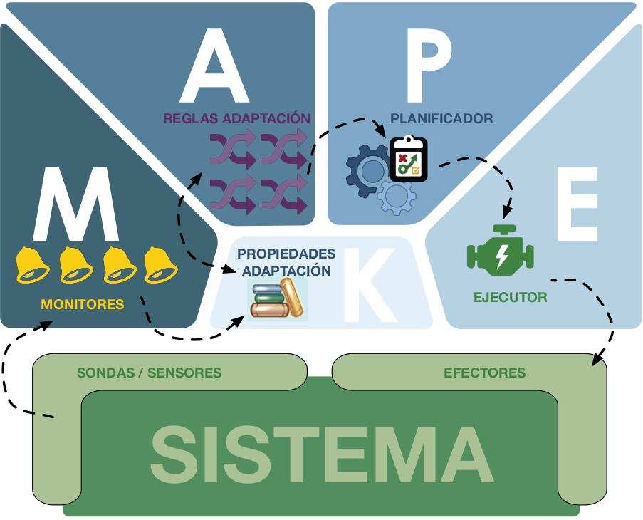
Bucle MAPE-K Lite - Problemática
Problema: Se despliega como servicio monolítico.
Dificulta el despliegue de cambios.
Debemos replicarlo entero.
No permite estrategias alternativas.
No es flexible.
Notes:
Para gestionar las soluciones autoadaptativas deben desarrollarse componentes específicos, que estarán acoplados al dominio del recurso manejado. Monitores, reglas de adaptación….
Pero el sistema tiene un problema: Se despliega como un servicio monolítico. Todos los componentes específicos se despliegan dentro del mismo proceso del bucle genérico.
Por tanto, no es un sistema muy flexible. Si quisiéramos cambiar algún componente, tendríamos que redesplegar el servicio entero.
Lo mismo ocurre para escalar la capacidad de cómputo, tendremos que replicar el servicio completo.

Slide 9
Objetivos
Rediseñar la arquitectura para que funcione como un sistema distribuido.
Multitennancy: Infraestructura común para distintos clientes.
Verificar sobre un caso práctico para demostrar la viabilidad de nuestra propuesta.
Sistema de climatización
Notes:
Aquí es donde entra en juego nuestro trabajo. Queremos rediseñar la arquitectura del sistema para que funcione como un sistema distribuido. Queremos transformar su arquitectura a una basada en microservicios.
Esto nos aportará la flexibilidad en el despliegue que necesitamos para poder añadir o eliminar componentes en tiempo de ejecución. Nos permitirá independizar el funcionamiento de las soluciones autoadaptativas específicas.
Además, queremos preparar el sistema para que funcione como multitenant: ofrecer la infraestructura del bucle genérico para que distintas soluciones puedan aprovechar, sin interferir entre ellas.
Aparte del nuevo diseño, también queremos implementar un prototipo para analizar la viabilidad de nuestra propuesta. Como el bucle MAPE-K lite es muy grande, no podríamos aplicar la refactorización sobre él directamente en el tiempo estimado de un TFM.

Slide 10
2. Bucle MAPE-K distribuido Nuestra propuesta arquitectónica

Slide 11
¿Cómo abordamos el desarrollo?
Planificado en 4 hitos:
Monitor + Conocimiento
Análisis
Planificación
Ejecución
Diseño: definir componentes, conexiones y mecanismos de comunicación.
Implementación de un prototipo.
Notes:
A nivel de planificación, lo abordamos en cuatro hitos: uno por cada etapa del bucle de control. En cada uno de ellos, el tutor preparaba un documento con la especificación de cada uno de los elementos. Las interfaces que exponía y las necesidades de comunicación.
En base a ellas, en cada hito pensábamos cómo se traduciría a una arquitectura de sistema distribuido. Determinamos los nuevos componentes que compondrían la solución, sus interconexiones y los mecanismos de comunicación empleados.
Al final del hito, también implementamos estos componentes en nuestro prototipo. Esto nos permitía validar el diseño y refinarlo un poco.

Slide 12
Bucle MAPE-K - Punto de partida
Servicio monolítico.
Un solo componente, con varios módulos.
Notes:
Nuestro punto de partida es el bucle MAPE- K Lite original. Como comentamos, es un servicio monolítico que contiene todas las etapas del bucle. También contiene todos los módulos específicos para manejar las soluciones autoadaptativas.
Para adaptarlo a una arquitectura de microservicios tenemos que descomponerlo. Dividir su funcionalidad en distintos microservicios.

Slide 13
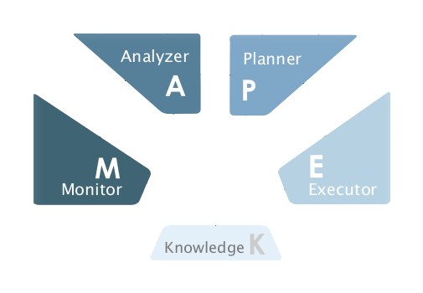
Bucle MAPE-K Distribuido - Primera división
Cada etapa del bucle pasa a tener su propio microservicio
Nos permite escalarlas individualmente
Permite ofrecer implementaciones alternativas.
Notes:
La primera división que definimos fue entre separar cada etapa del bucle a su propio microservicio. Hay una división funcional clara entre ellas, lo que les permite operar con cierta independencia.
Esto nos aporta distintos beneficios como puede ser escalar la capacidad computacional individualmente de cada una de ellas u ofrecer implementaciones alternativas de algunas etapas. Por ejemplo, ofrecer distintos tipos de planificadores o ejecutores.
También permite la independencia de tecnologías. Pudiendo elegir la más adecuada para cada una de ellas.
Pero, todavía no hemos cumplido nuestro objetivo de ofrecer un bucle genérico como infraestructura. Los componentes específicos de la solución todavía se despliegan dentro las etapas del bucle. Por lo que fue necesaria una división adicional.

Slide 14
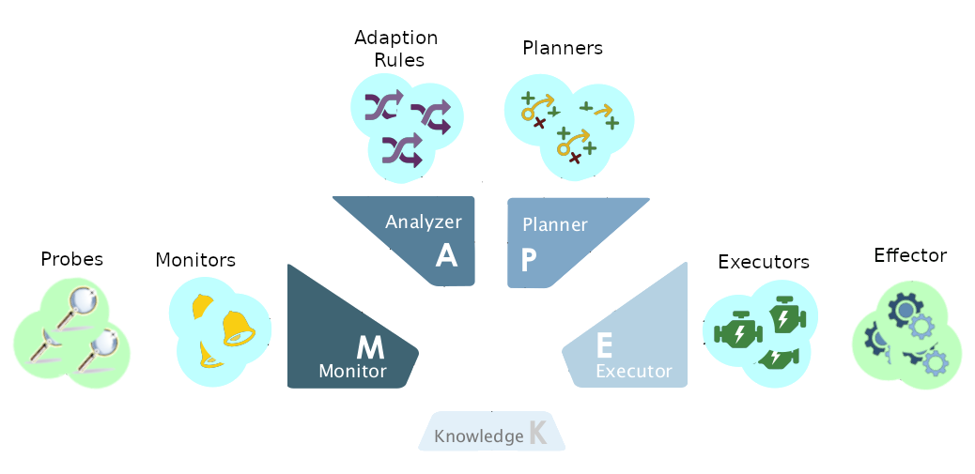
Bucle MAPE-K Distribuido - Segunda división
Separamos los componentes de las solución autoadaptativa de las etapas del bucle.
Permite reutilizar la infraestructura del bucle.
Pueden activarse y desactivarse componentes en tiempo de ejecución.
Notes:
Aquí separamos el bucle de control de los elementos específicos de una solución autoadaptativa. Por ejemplo, los monitores, reglas de adaptación para el sistema de climatización tendrían su propio microservicio.
De esta forma, podíamos ofrecer una infraestructura genérica para cualquier sistema autoadaptativo. Estos podrán activar sus servicios y empezar a trabajar sobre el bucle genérico.
Ahora sí hemos alcanzado la flexibilidad que buscabamos. Tenemos ya definidos todos los componentes, así que es momento de pasar a hablar de las comunicaciones.

Slide 15
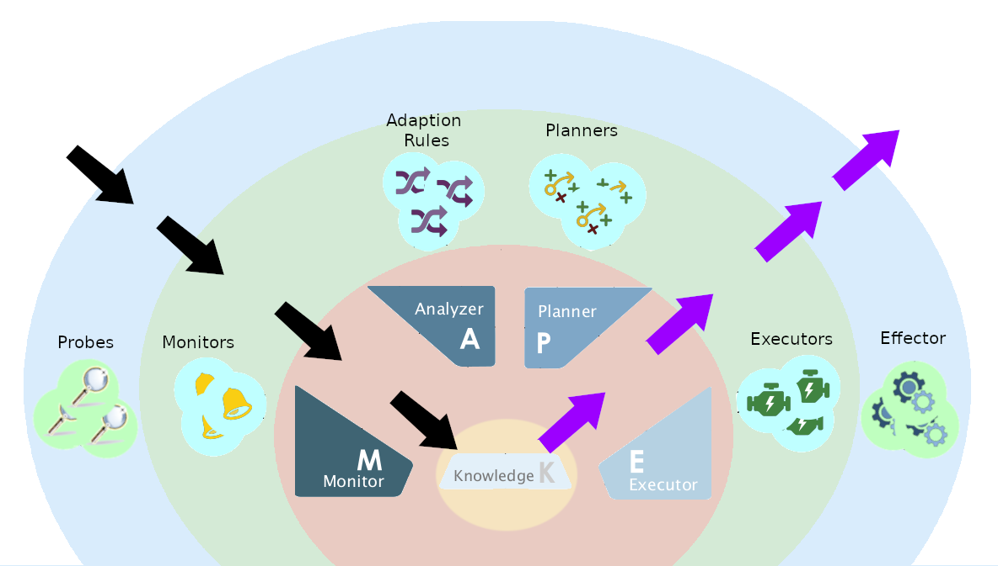
Bucle MAPE-K Distribuido - Comunicación
Arquitectura jerárquica: microservicios agrupados en niveles.
Capas en base al nivel de abstracción:
Nivel del recurso manejado
Nivel de las soluciones
Nivel del bucle genérico
Nivel del conocimiento
Notes:
Una vez definidos los componentes que compondrán la arquitectura, nos centramos en la comunicación entre ellos. ¿Cómo deben conectarse?
Para definirla, nos inspiramos en las arquitecturas jerárquicas. Se trata de arquitecturas donde los servicios se dividen en capas según su nivel de abstracción. Estas definen reglas sobre qué servicios pueden interactuar y de qué forma. En este caso, sólo pueden interactuar con aquellos en las capas inmediatas: su propia capa, superior, inferior. Pero con ningún otro. Esto nos permite reducir el acoplamiento entre servicios. Ninguna capa se acopla a los que se encuentran en una superior.
La representamos como círculos concéntricos, cada capa envolviendo a una inferior. En el centro tenemos el servicio de conocimiento, con el mayor nivel de abstracción. No depende de ningún otro componente.
Nuestra arquitectura se compone de 4 capas: nivel del conocimiento, nivel del bucle de control, nivel de la solución y nivel del recurso manejado

Slide 16
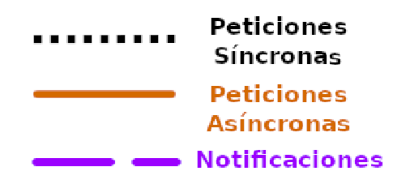
Bucle MAPE-K Distribuido - Patrones de comunicación
Peticiones síncronas ↓: Punto a punto. Desde un servicio en una capa superior a otro en la inferior.
Notificaciones ↑: Broadcast. Desde un servicio en una capa inferior a todos en la capa superior.
Peticiones asíncronas →: Punto a punto. Entre servicios de la misma capa.
Notes:
En nuestra arquitectura contamos con 3 mecanismos de comunicación. Cada uno para una situación distinta.
En primer lugar, tenemos las peticiones síncronas. Se trata de comunicaciones punto a punto, que permiten a un servicio en una capa contactar a otro en una capa inferior. Implementadas como APIs REST.
Por otro lado, tenemos las notificaciones, que permiten a un servicio en una capa más interna retransmitir un mensaje a todos los que se encuentran en la capa superior. Esto nos permitía que un componente en una capa inferior no se acople a los qe se encuentren en la superior. Todos recibirán el mensaje y decidirán si tratarlo o no. Se implementó siguiendo el patrón publish subscribe de los brokers de mensajería.
Finalmente, tenemos las peticiones asíncronas, que permiten a los servicios que se encuentran en la misma capa comunicarse. Se usan colas de mensajería, para evitar que se acoplen.

Slide 17
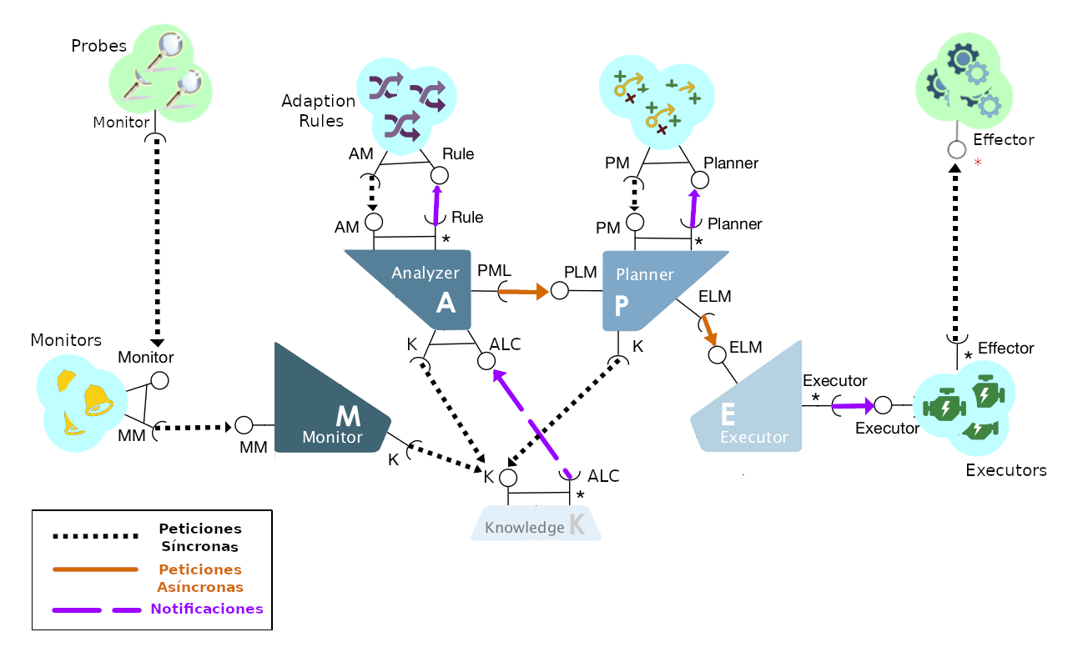
Bucle MAPE-K Distribuido - Propuesta inicial
Notes:
Esta es nuestra propuesta arquitectónica inicial completa. Vemos que se respete las interconexiones entre los servicios
Cada uno de los componentes mostrados anteriormente es un microservicio y demostramos las formas en las que se conectan entre ellos. Vemos el flujo que sigue la información desde que se captura las medicioens hasta que se aplica la adaptación.

Slide 18











Bucle MAPE-K Distribuido - Implementación
Se implementó un prototipo para verificar la arquitectura.
Sistema de climatización
Gran variedad de tecnologías empleadas.
Notes:
En paralelo al diseño, íbamos implementando los componentes de nuestro prototipo. Como ejemplo de solución autoadaptativa implementamos el sistema de climatización que describimos al principio.
En cuanto a tecnologías, hemos usado una gran variedad de ellas, pero no nos da tiempo a entrar en todas ellas. Cabe destacar que usamos servicios ASP.NET para implementar las APIs REST y RabbitMQ como broker de mensajería.

Slide 19
DEMO
Notes:
A nivel de implementación, no es muy vistoso. Tenemos el panel de temperatura
grafana: http://localhost:3000/d/N0ZSfeUnz/adaptionloop?orgId=1&refresh=5s
jaeger: http://localhost:16686/search
aire acondicionado: http://localhost:11001/swagger/index.html
rabbitmq: http://localhost:15672/#/

Slide 20
https://youtu.be/VaOiSxPz1xk

Slide 21
4. Pruebas y propuestas de mejora

Slide 22
Pruebas
Pruebas de la solución: Verificar el correcto funcionamiento del sistema.
Se ejecutan las adaptaciones correspondientes.
Pruebas de la arquitectura: Verificar comunicación entre componentes
Pruebas de carga para detectar cuellos de botella.
Notes:
Para verificar el prototipo, hicimos dos tipos de pruebas distintas. Algunas de ellas ya las hemos presentado en la demo.
En primer lugar, verificamos el funcionamiento de la solución. Queríamos ver que se ejecutan las adaptaciones correspondientes cuando la temperatura alcanza cierto umbral. Así podíamos ver que todas las etapas están haciendo su trabajo y el sistema se adapta.
Verificado esto, pasamos a verificar la arquitectura del a solución. Esto nos permitió verificar la viabilidad de nuestra propuesta y detectar algunos refinamientos necesarios. EN este caso, lo hicimos mediante pruebas de carga.

Slide 23
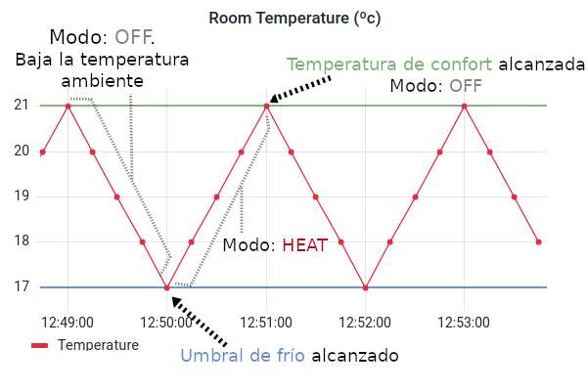
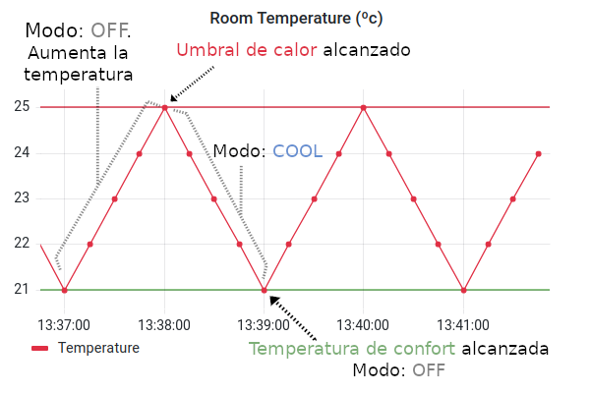
Pruebas solución: verificar ejecución de las adaptaciones

Slide 24
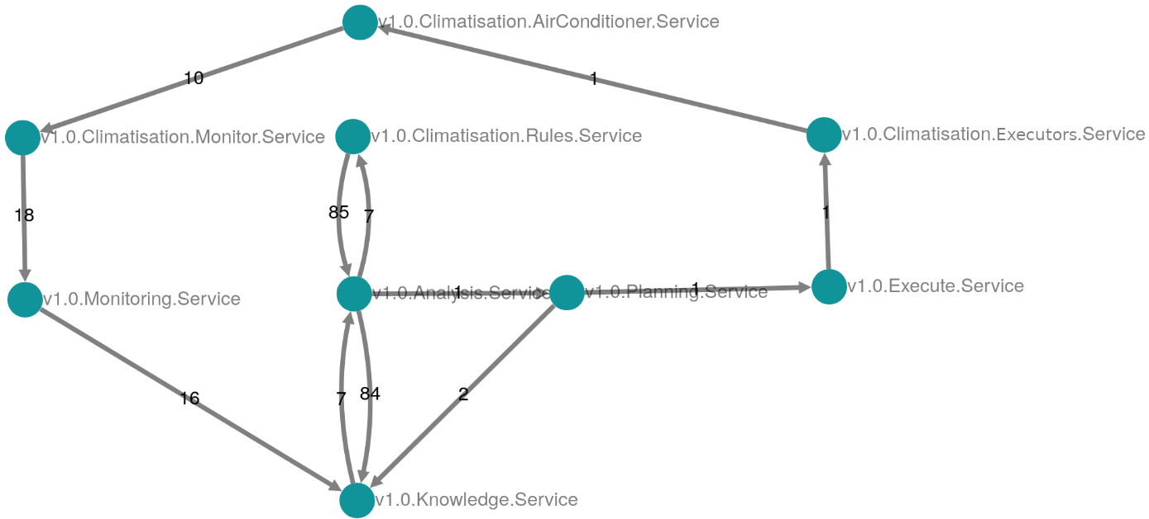
Pruebas de arquitectura - Comunicación
Notes:
A continuación presentamos un diagrama de arquitectura inferido por Jaeger, uno de los servicios de nuestra plataforma de observabilidad.
Este traza todas las peticiones que hacen los servicios y es capaz de inferir toda nuestra arquitectura en base a ellas. Los componentes, la comunicación entre ellos, y demás
Esto nos permitió ver que el sistema estaba implementado acorde al diseño. Se respetan los componentes, las capas, etc.

Slide 25
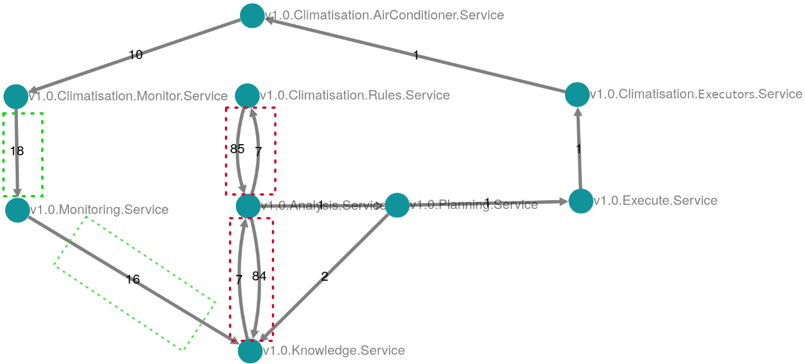
Pruebas de arquitectura - Cuellos de botella
Notes:
Podemos ver que hay dos secciones donde hay un elevado número de peticiones entre los componentes. Esto es un indicador de que estos componentes pueden estar muy acoplados.
Según Building Microservices de Newman, esto puede ser debido a que hemos separado demasiado nuestros servicios. En lugar de ser microservicios independientes, es más parecido a un monolito distribuido.
Esto podría causar cuellos de botella en la comunicación entre ellos o incluso no funcionar si el microserviicio del que dependen está caído. Por ejemplo, si no va el servicio de análisis, las reglas no se ejecutaría nunca.
La mejor solución será reagruparlos si fuera posible. Esto nos llevo a darle la vuelta al planteamiento inicial.

Slide 26
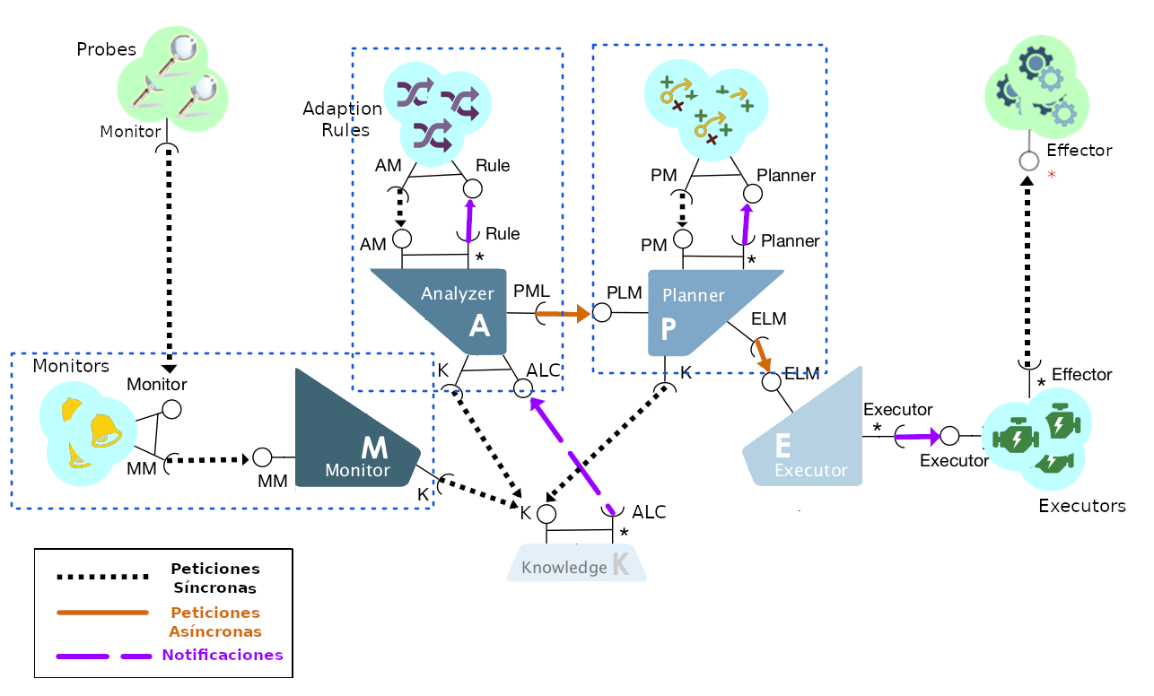
Bucle MAPE-K Distribuido - Propuesta revisada
Notes:
Por ello, hemos considerado darle la vuelta al razonamiento inicial. En vez de separar los componentes específicos del módulo del bucle genérico, vamos a optar por desplegarlos en conjunto. Todos los servicios específicos tendrán un componente del módulo al que sustituyen. Así podrán ser microservicios realmente independientes.
Ahora el servicio de reglas tendrá su propio módulo de análisis y podrá funcionar sin depender de otro servicio externo. El servicio de conocimiento no pudimos agruparlo con ningún otro, ya que es compartido con los demás.
Esta propuesta no hemos llegado a aplicarla por falta de tiempo. Quedaría pendiente validarla en mayor profundidad antes de optar por alguna de las dos.
Evitar monolito distribuido
Desplegar conjuntamente los componentes que muestran un alto grado de acomplamiento
El módulo de conocimiento es compartido, no se puede incluir en ninguno de los servicios que dependen de él.
Cada servicio específico de la solución actuará como un módulo de monitorización, análisis….. Este componente actua como un API client más avanzado.

Slide 27
5. Conclusiones

Slide 28
Conclusiones
Se ha diseñado y prototipado el Bucle MAPE-K Distribuido
Implementado un sistema de climatización para verificar su funcionamiento.
Falta aplicar la refactorización sobre el bucle MAPE-K Lite.
Notes:
Finalmente, presentamos las conclusiones del trabajo.

Slide 29
FIN.
¡Muchas gracias por su atención!

Slide 30
¿Preguntas?

Slide 31
Trabajos futuros
Aplicar refactorización sobre el bucle MAPE-K Lite.
Aprovechar la plataforma de observabilidad para informar al bucle.
Generación de código.

Slide 32
Asignaturas Relacionadas
Diseño de sistemas Ubicuos Adaptativos (SUA): Autoadaptación, Bucle MAPE-K…
Internet de los servicios y las cosas (ISC): Arquitecturas basadas en microservicios,
Data Science (DAS) y Extracción de datos de las Redes Sociales (ERS).

Slide 33
Introducción (II) - Disponibilidad
¿Cómo aseguramos la alta disponibilidad?
Operarios humanos = muy costoso.
Recurrir a ellos debería ser nuestro último recurso
El sistema debería recuperarse automáticamente. Autoadaptación.
Notes:
En la actualidad usamos una gran cantidad de software con algún componente web. Este sería el caso de las redes sociales, comercio electrónico, entre otras.
En el caso de una tienda on-line, debe estar accesible el máximo tiempo posible. Si un usuario quiere comprar algo a las 4 de la mañana, debe poder hacerlo.
Si no, el usuario compraría en otra tienda y perderían potenciales ingresos.
Por tanto, tiene asociado un requisito de alta disponibilidad. El downtime debe ser mínimo.
En caso de que surja algún problema, cómo es inviable tener operarios humanos pendientes del estado de la aplicación durante todo el día, ya sea por costes o por que no quieren. Sería preferible que el sistema sea capaz de recuperarse de errores o adaptarse a las distintas situaciones que surjan durante su ejecución.

Slide 34
Caso de estudio: Sistema de climatización (II)
Dos componentes:
Termómetro: Reporta la temperatura actual
Aire acondicionado: Cuenta con tres modos de funcionamiento:
Apagado
Calentar
Enfriar

Slide 35
Introducción (III) - Bucles de control
Concepto de la teoría de control.
Proceso secuencial de 4 etapas:
Recoger información
Detectar síntomas
Decidir si requiere corrección
Aplicar correcciones.

Slide 36
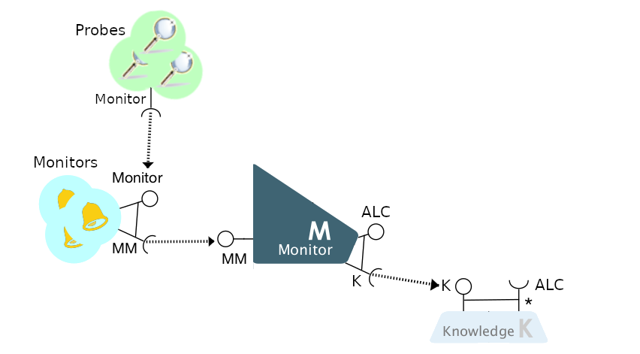
Bucle MAPE-K - Monitorización
Sondas: Recopilan información del mundo real (entorno y recurso manejado).
Ej: Tª de la estancia.
Monitores: la traducen a nuestro modelo abstracto del sistema.
Propiedades de adaptación.

Slide 37
Bucle MAPE-K - Conocimiento
Componente transversal.
Almacena el modelo abstracto.
Informa todas las etapas del bucle.

Slide 38
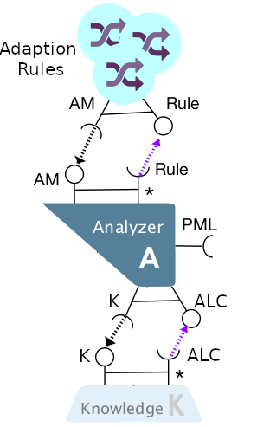
Bucle MAPE-K - Análisis
Determina si es necesaria una acción correctiva.
MAPE-K Lite: Implementado como reglas de adaptación. Compuestas por:
Condición
Acción: Solicitud de cambio de configuración.

Slide 39
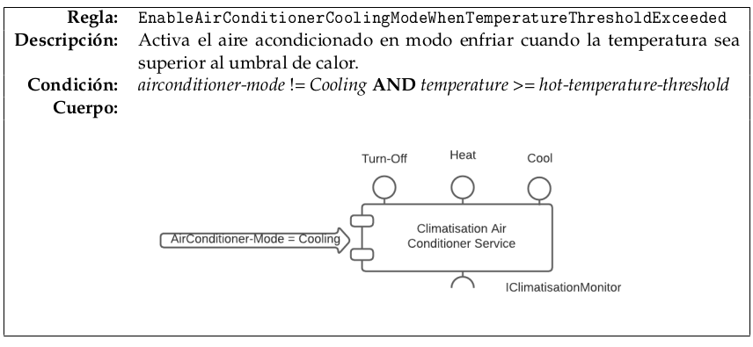
Bucle MAPE-K - Reglas de Adaptación
Notes:
Propone el nuevo estado del sistema. En esta regla vemos que debe estar activo el componente de aire acondicionado con el modo Cooling Activo.

Slide 40
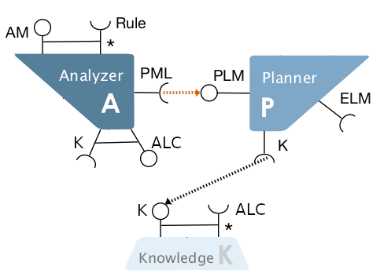
Bucle MAPE-K - Planificación
Recibe solicitudes de cambio.
Determina acciones necesarias para alcanzar la configuración deseada.
Operadores arquitectónicos.
Genera el plan de cambio.

Slide 41
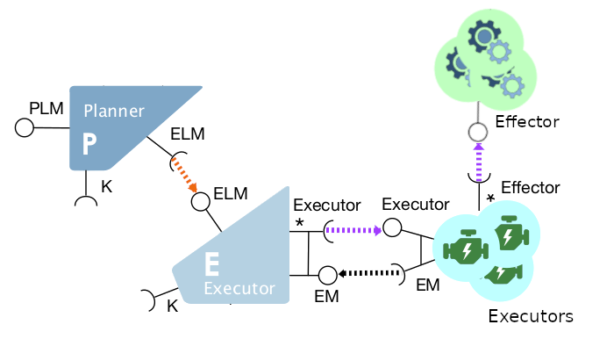
Bucle MAPE-K - Ejecución
Ejecutor: Recibe plan de cambio y distribuye las acciones entre los efectores
Efectores: Ejecutan las acciones de adaptación.
Interpretan acciones y determinan cómo ejecutarlas.
Ej: Activar modo enfriar del aire acondicionado.

Slide 42
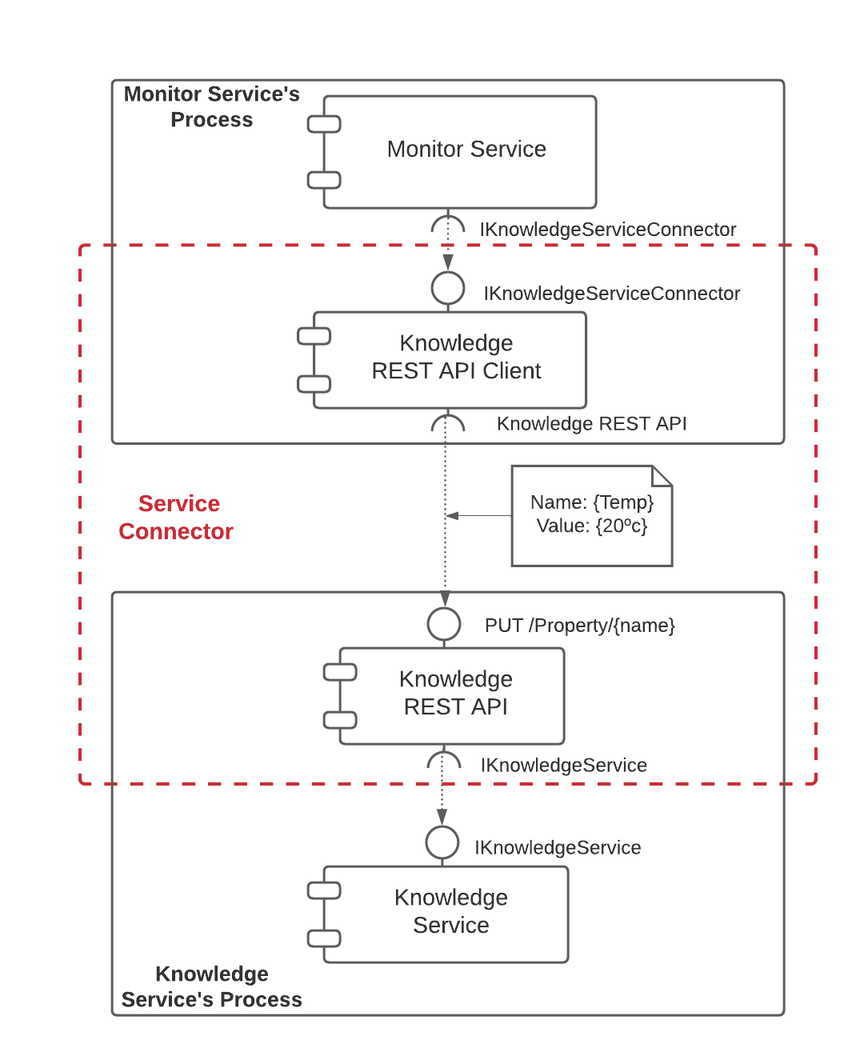
Peticiones Síncronas

Slide 43
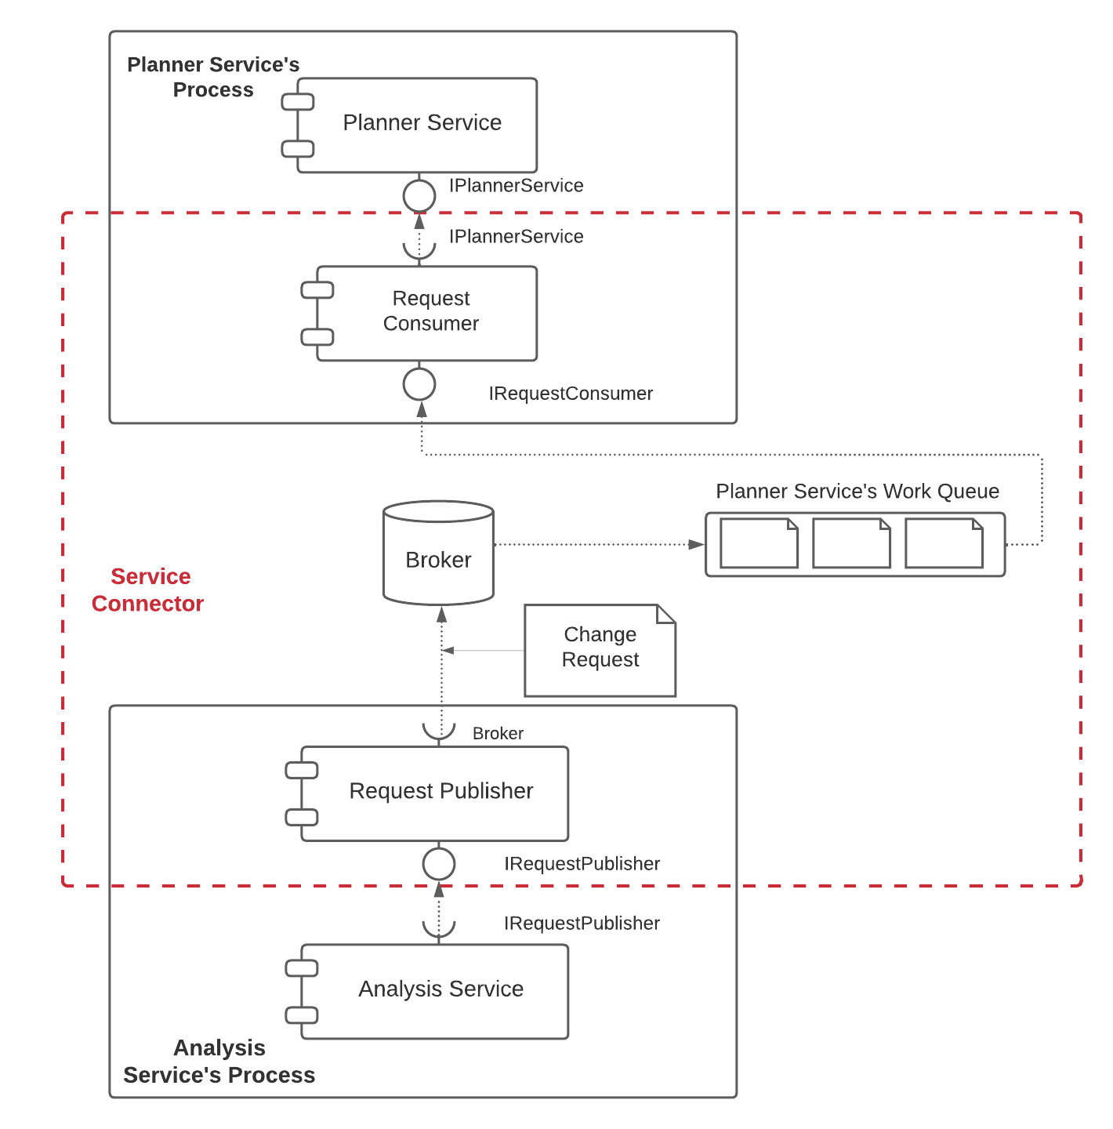
Peticiones Asíncronas

Slide 44
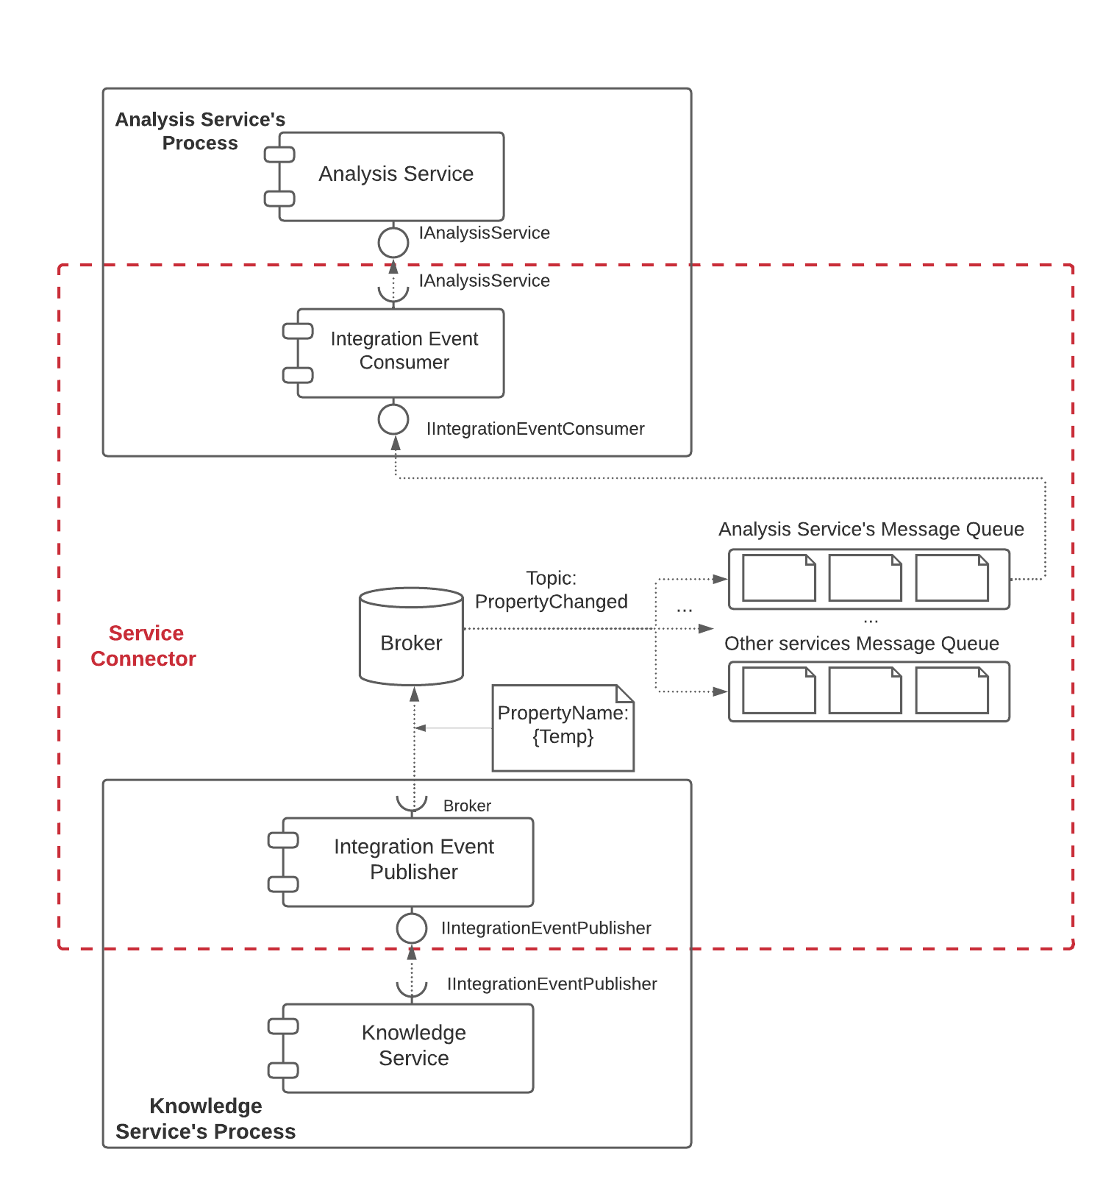
Notificaciones

Slide 45
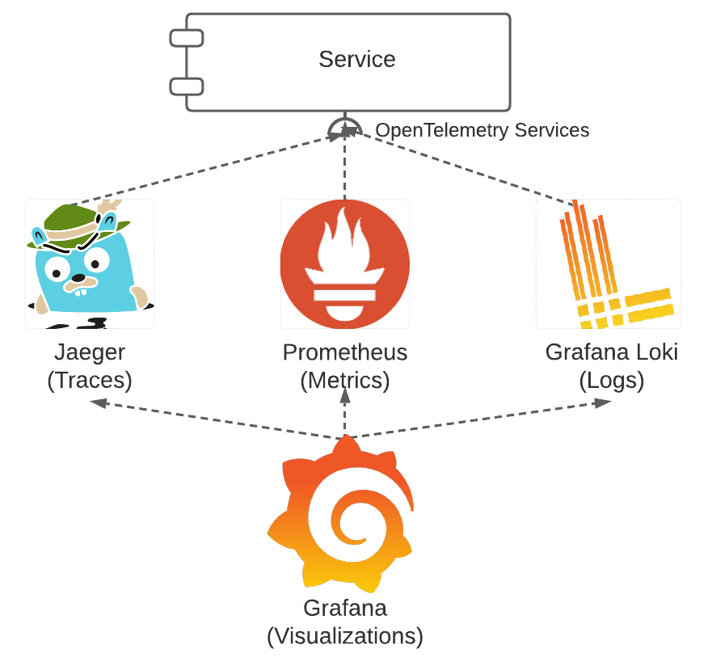
Plataforma de observabilidad
Nos permitió ver y comprender el estado del sistema.
Nos ayudó a detectar bugs y problemas con nuestra arquitectura

Slide 46
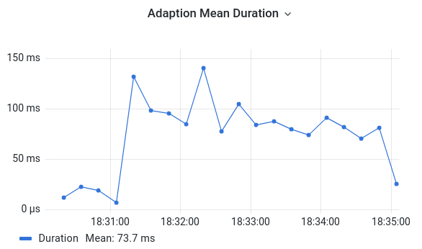
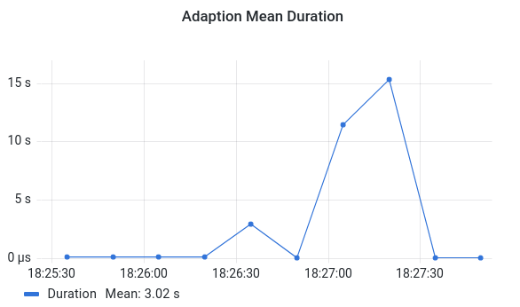
Pruebas de arquitectura - Pruebas de carga
Baseline
Carga extrema
Notes:
Mediante la métrica del tiempo medio de adaptación podemos ver

Slide 47
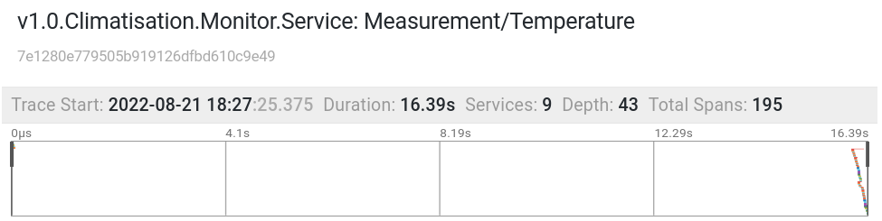
Pruebas de arquitectura - Cuello de botella

Slide 48
Pruebas de arquitectura - Cuello de botella
Mensaje encolado esperando evaluar reglas

